Slide 1
VMWARE 大藍圖 SOFTWARE-DEFINED ENTERPRISE
吳子強 Vic Wu

Slide 2
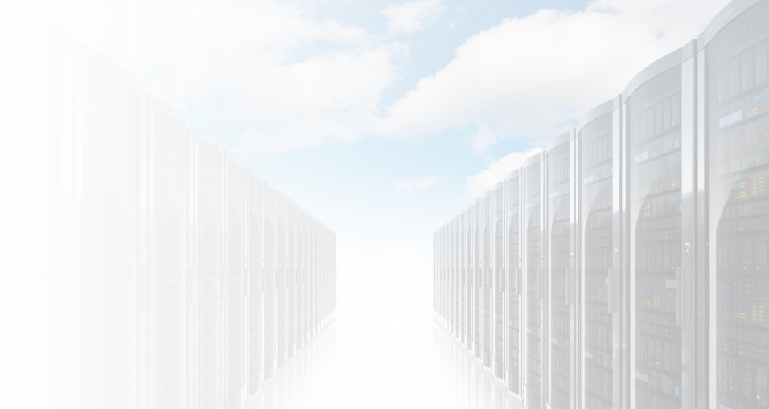
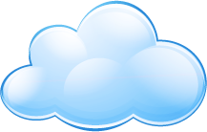
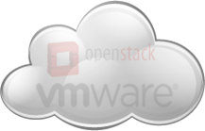
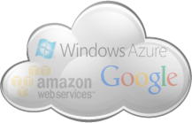
VMware 藍圖 - 軟體定義的企業
終端用戶運算
桌上型電腦
行動裝置
虛擬工作區
應用程式
傳統式
現代
軟體即服務 (SaaS)
軟體定義的資料中心
原則式管理和自動化
雲端自動化
雲端作業
雲端業務
虛擬化基礎架構
抽取及建立集區
混合雲
VMware 及 vCloud 資料中心合作夥伴
運算抽取 = 伺服器虛擬化
網路抽取 = 虛擬網路
儲存裝置抽取 = 軟體定義的 儲存裝置
私有雲
公有雲
實體
硬體
運算
網路
儲存裝置
Notes:
讓我們來討論 VMware 如何提供 IT 即服務的基礎，以及如何領導產業轉型成軟體定義的企業。
現今世界應用程式無所不在—無論是世界各地執行業務的傳統應用程式，針對使用者使用而最佳化的現代化應用程式，或是完全透過雲端所傳遞的軟體即服務皆然。建立、傳遞及管理這些應用程式，是 IT 最重大的挑戰。
為了了解 VMware 能如何協助解決 IT 所面臨的新挑戰，不妨後退一步，並回顧我們所走過的歷程。
從 VMware 藉由打破作業系統與硬體的束縛以提供突破性創新的運算層開始，進而建立資源集區起，VMware 已透過虛擬化為企業省下數十億的 IT 成本。VMware 運用虛擬化、抽取及建立集區的基本原理提供類似的創新，現在更將它應用至網路和儲存裝置。藉由虛擬化資料中心的所有層面 (亦即運算、網路、安全性及儲存裝置)，VMW 客戶能轉型至完全虛擬化的基礎架構。
因為 VMW 虛擬化的基礎架構是完全從硬體中抽取出來的，因此在您資料中心執行的工作負載能緊密地部署在您所選擇的環境，無論是私有雲、公有雲或混合雲當中。
軟體定義的環境不僅僅需要跨整體虛擬化基礎架構的通用管理，而是需要採原則式自動化。VMware 的管理方案包括雲端自動化、雲端作業及解決方案，能協助管理您雲端實作方案的業務及財務各方面事宜。
我們將此稱之為軟體定義的資料中心。
軟體定義的資料中心是建立、執行及管理您應用程式的理想環境。而且，為業務部門提供應用程式的最終目標，是讓使用者能以自助方式使用應用程式。使用者的期待不斷與日俱增。他們希望能隨時隨地從任何裝置存取其應用程式和資料。VMware 提供各種不同的解決方案，以運用軟體定義的資料中心來解決行動員工的爆炸性需求，同時維持 IT 控制能力。

Slide 3
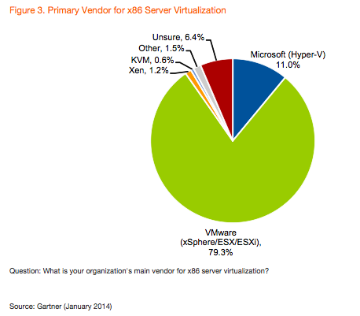
高達80%的企業採用VMware伺服器虛擬化平台

Slide 4
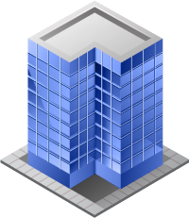
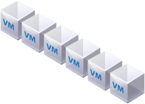
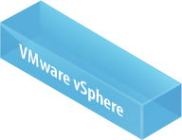
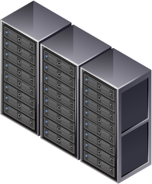
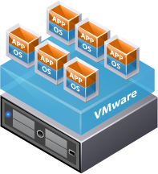
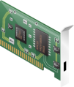
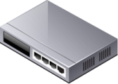
VMware 高可用度的運算平台 - Compute
在硬體發生非計劃損壞時即時保護
計劃性維護停機不中斷服務
非計劃性停機與災難備援保護
災難備援
Active-Active Data Center
動態資源平衡 硬體容錯 (FT) 作業系統高可用度 (HA) 虛擬機線上不中斷移轉
容錯的叢集檔案系統
磁碟資料 線上不中斷移轉
NIC 叢集 I/O 多重路徑可靠記憶體
VMFS
VMFS
備份/回復軟體整合
資料保護解決方案(VDP)
單元件保護
主機保護
存儲保護
資料保護
機房保護
Notes:
除了再次強調VMware產品對於所有面向的完整保護, 監控平台對於這些高可用度/保護機制也可完全掌握.
其他家的監控方案對於這些高可用度機制的運作現況, 或者是操作面都無法達成VMware所能達成的能力.

Slide 5
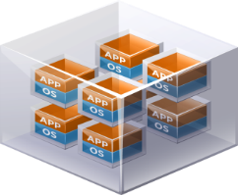
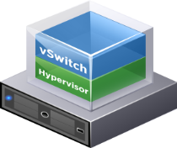
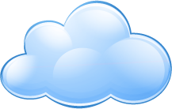
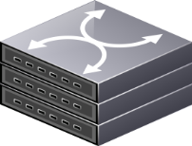
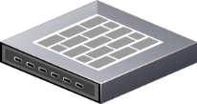
VMware 高彈性的虛擬網路 - Network Virtualization
VMware NSX™ 業界頂尖的網路虛擬化平台，提供網路的虛擬機運作模式。虛擬網路是以程式方式佈建及管理，而不受基礎硬體限制。NSX 以軟體重建完整的網路模型，而能夠在幾秒之內建立及佈建任何網路拓撲，從簡單一直到複雜的多層級網路，且能夠提供一系列邏輯網路元件和服務，包括邏輯交換器、路由器、防火牆、負載平衡器、VPN 以及工作負載安全性。使用者可透過這些功能的自訂組合，建立隔離的虛擬網路。
Virtual Networks
Internet
Network Hypervisor
Existing Physical Network

Slide 6
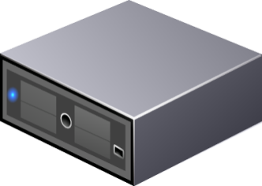
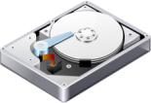
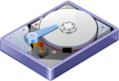
VMware 高效能的虛擬儲存 - Virtual SAN
VMware Virtual SAN是專為優化虛擬環境而設計獨立於硬體的解决方案，透過集中管理業界標準x86伺服器的内部磁碟和快閃設備，實現高效能且彈性的虛擬機共享儲存。VMware Virtual SAN具有企業級儲存系統的可靠性和穩定度，在硬體發生故障時可靈活有效地防止資料遺失，透過自動化機制節省營運支出，減少耗時的手動流程，並簡化過去複雜的變更管理、儲存配置和容量規劃等工作。
虛擬機
vSphere
vSphere
vSphere
With
With
With
vSphere
vSphere
vSphere
Virtual SAN
Virtual SAN
Virtual SAN
Virtual SAN
叢集式資料儲存區

Slide 7
VMware 藍圖 - 軟體定義的企業
終端用戶運算
桌上型電腦
行動裝置
虛擬工作區
應用程式
傳統式
現代
軟體即服務 (SaaS)
軟體定義的資料中心
原則式管理和自動化
雲端自動化
雲端作業
雲端業務
虛擬化基礎架構
抽取及建立集區
混合雲
VMware 及 vCloud 資料中心合作夥伴
運算抽取 = 伺服器虛擬化
網路抽取 = 虛擬網路
儲存裝置抽取 = 軟體定義的 儲存裝置
私有雲
公有雲
實體
硬體
運算
網路
儲存裝置
Notes:
讓我們來討論 VMware 如何提供 IT 即服務的基礎，以及如何領導產業轉型成軟體定義的企業。
現今世界應用程式無所不在—無論是世界各地執行業務的傳統應用程式，針對使用者使用而最佳化的現代化應用程式，或是完全透過雲端所傳遞的軟體即服務皆然。建立、傳遞及管理這些應用程式，是 IT 最重大的挑戰。
為了了解 VMware 能如何協助解決 IT 所面臨的新挑戰，不妨後退一步，並回顧我們所走過的歷程。
從 VMware 藉由打破作業系統與硬體的束縛以提供突破性創新的運算層開始，進而建立資源集區起，VMware 已透過虛擬化為企業省下數十億的 IT 成本。VMware 運用虛擬化、抽取及建立集區的基本原理提供類似的創新，現在更將它應用至網路和儲存裝置。藉由虛擬化資料中心的所有層面 (亦即運算、網路、安全性及儲存裝置)，VMW 客戶能轉型至完全虛擬化的基礎架構。
因為 VMW 虛擬化的基礎架構是完全從硬體中抽取出來的，因此在您資料中心執行的工作負載能緊密地部署在您所選擇的環境，無論是私有雲、公有雲或混合雲當中。
軟體定義的環境不僅僅需要跨整體虛擬化基礎架構的通用管理，而是需要採原則式自動化。VMware 的管理方案包括雲端自動化、雲端作業及解決方案，能協助管理您雲端實作方案的業務及財務各方面事宜。
我們將此稱之為軟體定義的資料中心。
軟體定義的資料中心是建立、執行及管理您應用程式的理想環境。而且，為業務部門提供應用程式的最終目標，是讓使用者能以自助方式使用應用程式。使用者的期待不斷與日俱增。他們希望能隨時隨地從任何裝置存取其應用程式和資料。VMware 提供各種不同的解決方案，以運用軟體定義的資料中心來解決行動員工的爆炸性需求，同時維持 IT 控制能力。

Slide 8
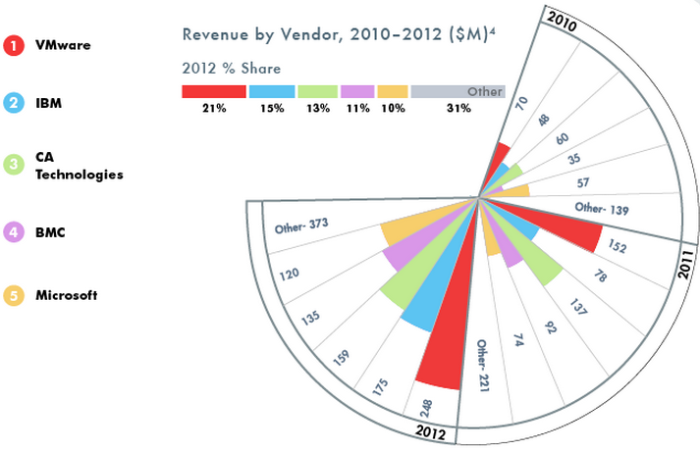
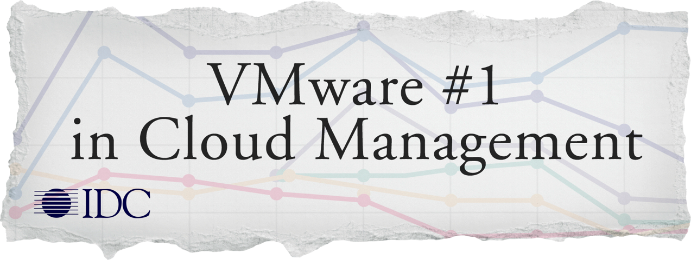
雲端管理軟體市占率名列第一
Source: IDC Worldwide Cloud System Management Software 2012 Vendor Shares

Slide 9
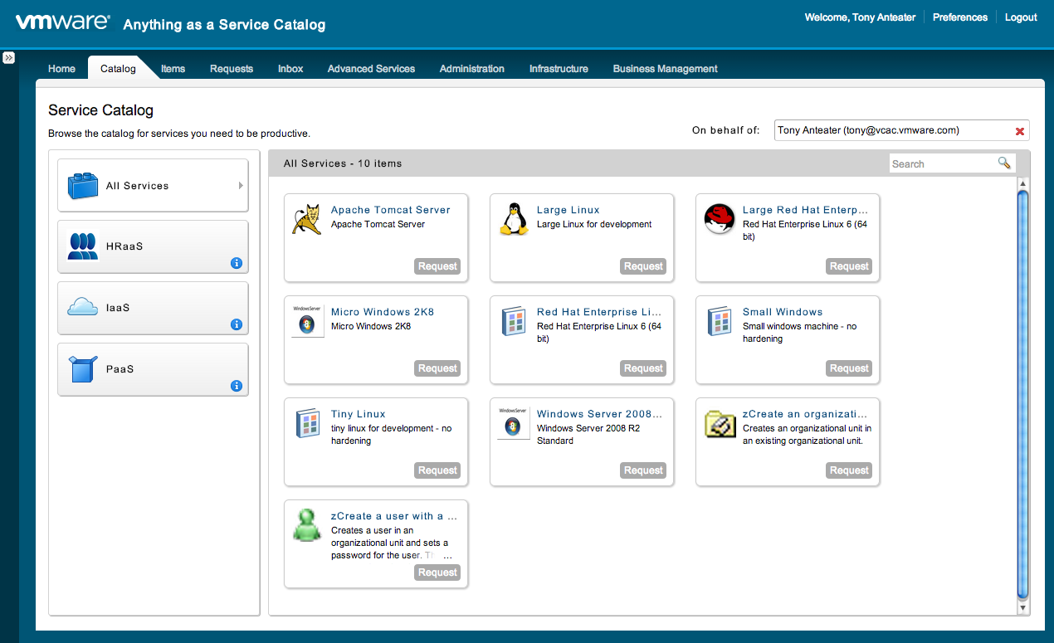
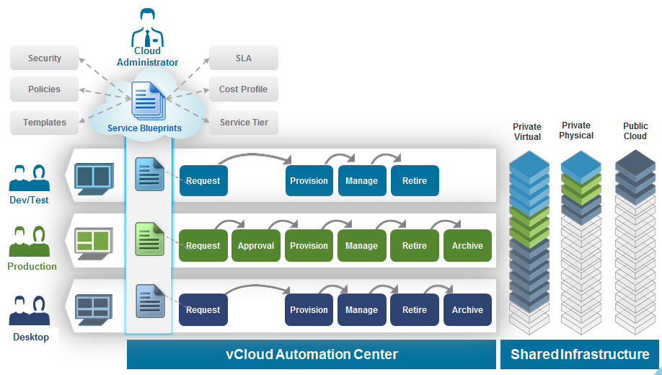
vCenter Automation Center 為企業打造安全的自助服務入口平台，並可整合主管簽核和授權流程，以及自動化部署
重點功能
方案效益
單一Web入口, 透過自助服務選取所需的系統平台與數量,達成IT as a Service的概念
依照企業所需定義核准流程
可創立資源池管理多種不同類型虛擬化主機(如:Hyper-V, XenServer等)
透過快速提供 IT 服務以達成商業靈活性
透過治理佈建的人員、內容及位置以提供 IT 控管
以彈性的自動化解決方案擴充現有的基礎架構、程序及環境

Slide 10
參考案例：自動化部署可以大大加速部署速度
基礎建設管理者收到部署請求
手動流程
自動化程序
1. 選擇伺服器名稱
選取 IP 位址、更新 IPAM
選擇伺服器佈置 (叢集/儲存)
1. 從 自動化藍圖開始建置
14 個步驟
1 個步驟
2. 建立 AD 項目/移動以修正 OU
10 天
周轉時間
45 分鐘 建置時間
自動化工作流程
選取名稱
從 Infoblox 選取 IP 並註冊 DNS
將 –r 記錄加入 Infoblox
透過範本建置虛擬機
執行 postbuild批次檔
在 CMDB 中建立 CI
為伺服器建置建立 RFC
連結至原型建置
關閉伺服器建置的 RFC
3. 對備份團隊建立一個服務請求
4. 以 vCenter 中的範本建置伺服器
5. 建立 CI
6. 為建置建立 RFC
連結至 CI
7. Infoblox –r 設定；vCenter server 的別名
功能現在已在 postbuild 中
加入 AD/移動以修正 OU
設定 pagefile
安裝防毒軟體
將 AD 管理群組加入本機管理
8. 加入 AD 網域
9. 設定 pagefile
10. 執行 postbuild 批次檔
11. 安裝防毒軟體
12. 安裝備份軟體
13. 將 AD 管理群組加入本機管理
14. 將 CI 連結至原型群組
設定可用性 – 啟用監控
關閉建置 RFC

Slide 11
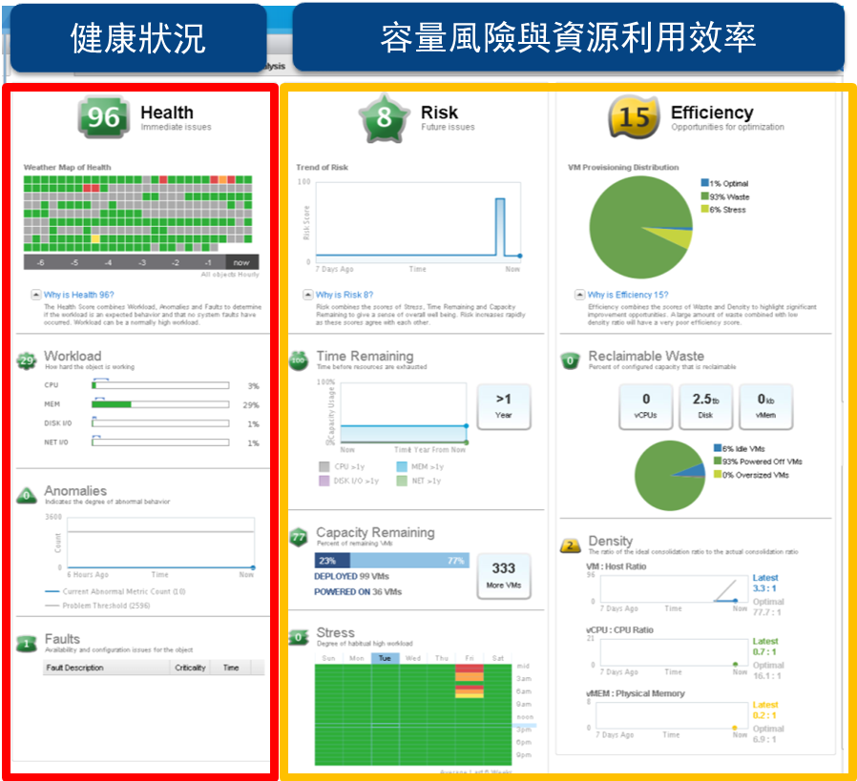
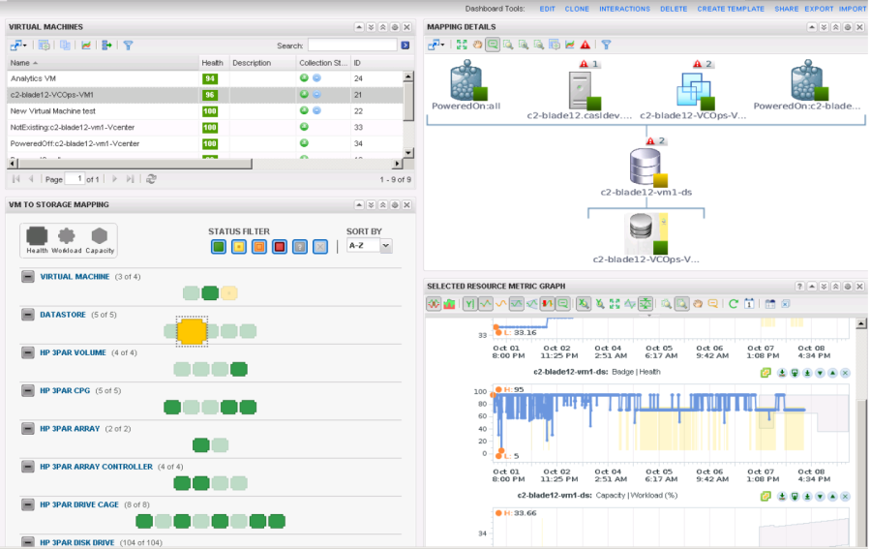
vCenter Operations Manager 維運監控平台以全新的思維呈現管理者真正有用的視角
重點功能
依照分數或顏色燈號儀表版方式顯示資料中心健康效能與容量狀態
可結合其他原廠管理套件, 針對vSphere, Network, Storage, x86 Servers, Applications進行跨品牌設備的效能監控, 統一監控平台
整體環境關聯示意圖
自我學習智慧型判斷效能分析
未來容量預測與規劃管理
依企業所需客製化儀表板
方案效益
效能監控系統各自為政的現況
效能除錯複雜費時的狀況
未作全面且精確容量規劃的風險
因資訊不充足所形成的決策盲點
整合虛擬環境與 Storage 的效能容量監控

Slide 12
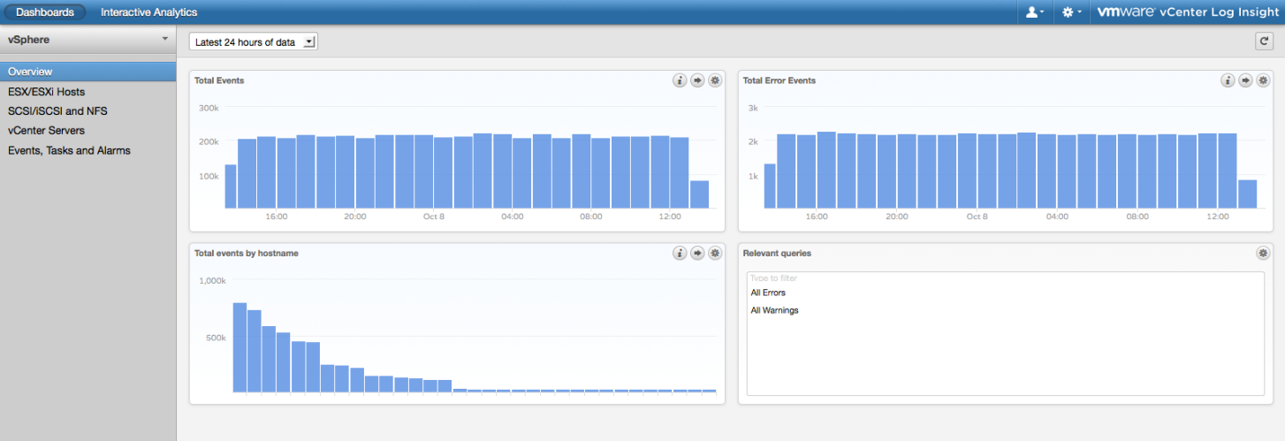
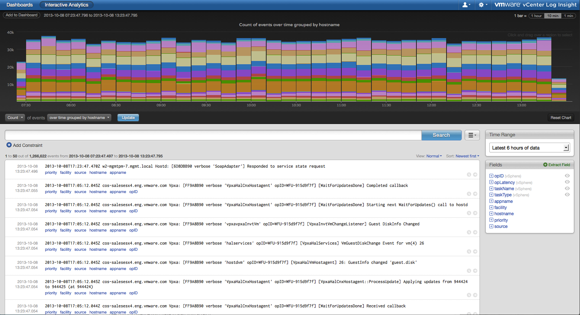
vCenter Log insight 日誌分析工具除了提升監控能力外，也可達成跨設備交叉分析、稽核軌跡快速搜尋等以縮短故障排除時間
重點功能
集中所有系統與網路設備的日誌資料
針對vSphere的日誌自動以顏色標記自動分類嚴重錯誤訊息
支援與VMware產品整合, 達成結構化與非結構化之環境全面交叉分析能力
特定日誌產生時, 自動化執行動作
可結合第三方日誌整合工具
可客製化的Dashboards
SCSI 錯誤
NFS錯誤
vMotion 失敗
主機中斷連線
封包遺失
任務失敗
主機同步缓慢
資料庫查詢缓慢
解決NCCC現有問題點
虛擬與實體環境日誌未集中管理的困擾
現今的被動日誌分析狀況
事故根本問題追蹤時, 判斷整體環境關聯性費時費力

Slide 13
VMware 藍圖 - 軟體定義的企業
終端用戶運算
桌上型電腦
行動裝置
虛擬工作區
應用程式
傳統式
現代
軟體即服務 (SaaS)
軟體定義的資料中心
原則式管理和自動化
雲端自動化
雲端作業
雲端業務
虛擬化基礎架構
抽取及建立集區
混合雲
VMware 及 vCloud 資料中心合作夥伴
運算抽取 = 伺服器虛擬化
網路抽取 = 虛擬網路
儲存裝置抽取 = 軟體定義的 儲存裝置
私有雲
公有雲
實體
硬體
運算
網路
儲存裝置
Notes:
讓我們來討論 VMware 如何提供 IT 即服務的基礎，以及如何領導產業轉型成軟體定義的企業。
現今世界應用程式無所不在—無論是世界各地執行業務的傳統應用程式，針對使用者使用而最佳化的現代化應用程式，或是完全透過雲端所傳遞的軟體即服務皆然。建立、傳遞及管理這些應用程式，是 IT 最重大的挑戰。
為了了解 VMware 能如何協助解決 IT 所面臨的新挑戰，不妨後退一步，並回顧我們所走過的歷程。
從 VMware 藉由打破作業系統與硬體的束縛以提供突破性創新的運算層開始，進而建立資源集區起，VMware 已透過虛擬化為企業省下數十億的 IT 成本。VMware 運用虛擬化、抽取及建立集區的基本原理提供類似的創新，現在更將它應用至網路和儲存裝置。藉由虛擬化資料中心的所有層面 (亦即運算、網路、安全性及儲存裝置)，VMW 客戶能轉型至完全虛擬化的基礎架構。
因為 VMW 虛擬化的基礎架構是完全從硬體中抽取出來的，因此在您資料中心執行的工作負載能緊密地部署在您所選擇的環境，無論是私有雲、公有雲或混合雲當中。
軟體定義的環境不僅僅需要跨整體虛擬化基礎架構的通用管理，而是需要採原則式自動化。VMware 的管理方案包括雲端自動化、雲端作業及解決方案，能協助管理您雲端實作方案的業務及財務各方面事宜。
我們將此稱之為軟體定義的資料中心。
軟體定義的資料中心是建立、執行及管理您應用程式的理想環境。而且，為業務部門提供應用程式的最終目標，是讓使用者能以自助方式使用應用程式。使用者的期待不斷與日俱增。他們希望能隨時隨地從任何裝置存取其應用程式和資料。VMware 提供各種不同的解決方案，以運用軟體定義的資料中心來解決行動員工的爆炸性需求，同時維持 IT 控制能力。

Slide 14
VMware vFabric Family (Pivotal)
VMware vFabric Cloud Application Platform
Rich Web
Integration
Batch
Data Access
Social /Cloud
Tool Suite
Frameworks & Tools
Elastic
App Server
tc Server
Global Data Management
GemFire
Dynamic Load Balancer
ERS (Apache)
Performance Management
Hyperic
Policy-driven Automation
Cloud Messaging
Napa *
RabbitMQ
vFabric
Platform Services
Cloud

Slide 15
VMware 藍圖 - 軟體定義的企業
終端用戶運算
桌上型電腦
行動裝置
虛擬工作區
應用程式
傳統式
現代
軟體即服務 (SaaS)
軟體定義的資料中心
原則式管理和自動化
雲端自動化
雲端作業
雲端業務
虛擬化基礎架構
抽取及建立集區
混合雲
VMware 及 vCloud 資料中心合作夥伴
運算抽取 = 伺服器虛擬化
網路抽取 = 虛擬網路
儲存裝置抽取 = 軟體定義的 儲存裝置
私有雲
公有雲
實體
硬體
運算
網路
儲存裝置
Notes:
讓我們來討論 VMware 如何提供 IT 即服務的基礎，以及如何領導產業轉型成軟體定義的企業。
現今世界應用程式無所不在—無論是世界各地執行業務的傳統應用程式，針對使用者使用而最佳化的現代化應用程式，或是完全透過雲端所傳遞的軟體即服務皆然。建立、傳遞及管理這些應用程式，是 IT 最重大的挑戰。
為了了解 VMware 能如何協助解決 IT 所面臨的新挑戰，不妨後退一步，並回顧我們所走過的歷程。
從 VMware 藉由打破作業系統與硬體的束縛以提供突破性創新的運算層開始，進而建立資源集區起，VMware 已透過虛擬化為企業省下數十億的 IT 成本。VMware 運用虛擬化、抽取及建立集區的基本原理提供類似的創新，現在更將它應用至網路和儲存裝置。藉由虛擬化資料中心的所有層面 (亦即運算、網路、安全性及儲存裝置)，VMW 客戶能轉型至完全虛擬化的基礎架構。
因為 VMW 虛擬化的基礎架構是完全從硬體中抽取出來的，因此在您資料中心執行的工作負載能緊密地部署在您所選擇的環境，無論是私有雲、公有雲或混合雲當中。
軟體定義的環境不僅僅需要跨整體虛擬化基礎架構的通用管理，而是需要採原則式自動化。VMware 的管理方案包括雲端自動化、雲端作業及解決方案，能協助管理您雲端實作方案的業務及財務各方面事宜。
我們將此稱之為軟體定義的資料中心。
軟體定義的資料中心是建立、執行及管理您應用程式的理想環境。而且，為業務部門提供應用程式的最終目標，是讓使用者能以自助方式使用應用程式。使用者的期待不斷與日俱增。他們希望能隨時隨地從任何裝置存取其應用程式和資料。VMware 提供各種不同的解決方案，以運用軟體定義的資料中心來解決行動員工的爆炸性需求，同時維持 IT 控制能力。

Slide 16
IDC調查： VMware是桌面虛擬化方案內最佳市佔率及最佳品牌
IDC桌面虛擬化2013年市佔率預測
廠商 | APJ | 台灣
VMware | 47.7 % | 45.2 %
Vendor-2 | 35.3 % | 33.4 %
Vendor-3 | 11.2 % | 12.2 %
其他 | 5.9 % | 9.4 %
Source: IDC Asia/Pacific Centralized Virtual Desktop Market Forecast and Vendor Shares: 2013/10
IDC（國際數據資訊）2013年台灣 CIO 調查，針對180 家企業中的資訊長、技術長、營運主管及 IT 高階主管等進行調查，取得在地市場的最新 IT 投資策略、發展趨勢以及廠商選擇標準與評比。VMware是本次受訪的CIO心目中最好的私有雲品牌與桌面虛擬化品牌

Slide 17
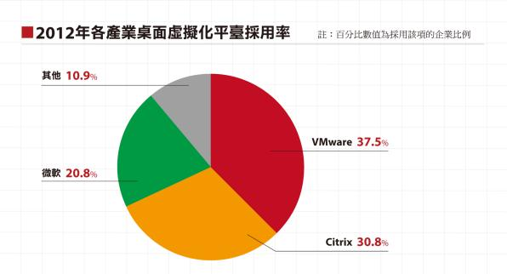
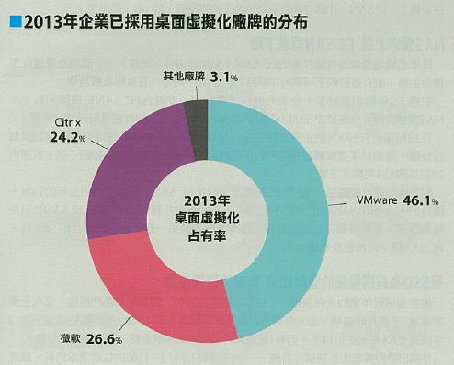
iThome 2014 CIO大調查 VMware桌面虛擬化市佔於2013年更大幅拉開領先
2012年市佔率
2013年市佔率
資料來源：iThome 2013年CIO大調查
「VMware在2013年的市佔領先幅度超過2成，Citrix直接跌到市佔第三」
資料來源：iThome 2014年CIO大調查, 2014/02

Slide 18
VMware 藍圖 - 軟體定義的企業
終端用戶運算
桌上型電腦
行動裝置
虛擬工作區
應用程式
傳統式
現代
軟體即服務 (SaaS)
軟體定義的資料中心
原則式管理和自動化
雲端自動化
雲端作業
雲端業務
虛擬化基礎架構
抽取及建立集區
混合雲
VMware 及 vCloud 資料中心合作夥伴
運算抽取 = 伺服器虛擬化
網路抽取 = 虛擬網路
儲存裝置抽取 = 軟體定義的 儲存裝置
私有雲
公有雲
實體
硬體
運算
網路
儲存裝置
Notes:
讓我們來討論 VMware 如何提供 IT 即服務的基礎，以及如何領導產業轉型成軟體定義的企業。
現今世界應用程式無所不在—無論是世界各地執行業務的傳統應用程式，針對使用者使用而最佳化的現代化應用程式，或是完全透過雲端所傳遞的軟體即服務皆然。建立、傳遞及管理這些應用程式，是 IT 最重大的挑戰。
為了了解 VMware 能如何協助解決 IT 所面臨的新挑戰，不妨後退一步，並回顧我們所走過的歷程。
從 VMware 藉由打破作業系統與硬體的束縛以提供突破性創新的運算層開始，進而建立資源集區起，VMware 已透過虛擬化為企業省下數十億的 IT 成本。VMware 運用虛擬化、抽取及建立集區的基本原理提供類似的創新，現在更將它應用至網路和儲存裝置。藉由虛擬化資料中心的所有層面 (亦即運算、網路、安全性及儲存裝置)，VMW 客戶能轉型至完全虛擬化的基礎架構。
因為 VMW 虛擬化的基礎架構是完全從硬體中抽取出來的，因此在您資料中心執行的工作負載能緊密地部署在您所選擇的環境，無論是私有雲、公有雲或混合雲當中。
軟體定義的環境不僅僅需要跨整體虛擬化基礎架構的通用管理，而是需要採原則式自動化。VMware 的管理方案包括雲端自動化、雲端作業及解決方案，能協助管理您雲端實作方案的業務及財務各方面事宜。
我們將此稱之為軟體定義的資料中心。
軟體定義的資料中心是建立、執行及管理您應用程式的理想環境。而且，為業務部門提供應用程式的最終目標，是讓使用者能以自助方式使用應用程式。使用者的期待不斷與日俱增。他們希望能隨時隨地從任何裝置存取其應用程式和資料。VMware 提供各種不同的解決方案，以運用軟體定義的資料中心來解決行動員工的爆炸性需求，同時維持 IT 控制能力。

Slide 19
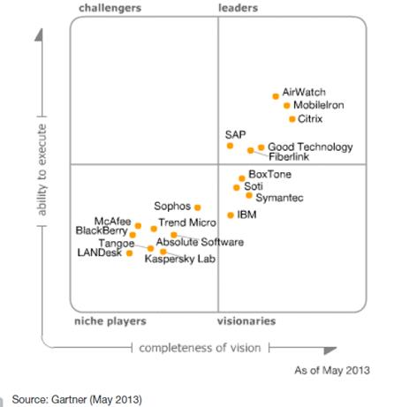
AirWatch：企業行動管理和安全領導廠商
LEADER in 2013 Magic Quadrant for Mobile Device Management Software
OUTSTANDING Score for Product Viability in 2013 Critical Capabilities Report for Mobile Device Management
AirWatch
STRONG PERFORMER The Forrester Wave: File Sync and Share Platforms Report, Q3 2013
LEADER 2013 Aragon Research Globe for Enterprise Mobile Management Software Mature Content Management Solution (AirWatch Secure Content Locker™)
LEADER IN MDM Frost & Sullivan Growth Leadership Award Mobile Device Management, North America, 2013
CHAMPION Info-Tech MDM Vendor Landscape, 2013

Slide 20
VMware 能提供： 軟體定義的企業之基礎
終端用戶運算
桌上型電腦
行動裝置
虛擬工作區
應用程式
傳統式
現代
軟體即服務 (SaaS)
軟體定義的資料中心
原則式管理和自動化
雲端自動化
雲端作業
雲端業務
虛擬化基礎架構
抽取及建立集區
混合雲
VMware 及 vCloud 資料中心合作夥伴
運算抽取 = 伺服器虛擬化
網路抽取 = 虛擬網路
儲存裝置抽取 = 軟體定義的 儲存裝置
私有雲
公有雲
實體
硬體
運算
網路
儲存裝置
Notes:
讓我們來討論 VMware 如何提供 IT 即服務的基礎，以及如何領導產業轉型成軟體定義的企業。
現今世界應用程式無所不在—無論是世界各地執行業務的傳統應用程式，針對使用者使用而最佳化的現代化應用程式，或是完全透過雲端所傳遞的軟體即服務皆然。建立、傳遞及管理這些應用程式，是 IT 最重大的挑戰。
為了了解 VMware 能如何協助解決 IT 所面臨的新挑戰，不妨後退一步，並回顧我們所走過的歷程。
從 VMware 藉由打破作業系統與硬體的束縛以提供突破性創新的運算層開始，進而建立資源集區起，VMware 已透過虛擬化為企業省下數十億的 IT 成本。VMware 運用虛擬化、抽取及建立集區的基本原理提供類似的創新，現在更將它應用至網路和儲存裝置。藉由虛擬化資料中心的所有層面 (亦即運算、網路、安全性及儲存裝置)，VMW 客戶能轉型至完全虛擬化的基礎架構。
因為 VMW 虛擬化的基礎架構是完全從硬體中抽取出來的，因此在您資料中心執行的工作負載能緊密地部署在您所選擇的環境，無論是私有雲、公有雲或混合雲當中。
軟體定義的環境不僅僅需要跨整體虛擬化基礎架構的通用管理，而是需要採原則式自動化。VMware 的管理方案包括雲端自動化、雲端作業及解決方案，能協助管理您雲端實作方案的業務及財務各方面事宜。
我們將此稱之為軟體定義的資料中心。
軟體定義的資料中心是建立、執行及管理您應用程式的理想環境。而且，為業務部門提供應用程式的最終目標，是讓使用者能以自助方式使用應用程式。使用者的期待不斷與日俱增。他們希望能隨時隨地從任何裝置存取其應用程式和資料。VMware 提供各種不同的解決方案，以運用軟體定義的資料中心來解決行動員工的爆炸性需求，同時維持 IT 控制能力。

Slide 21
Thank You

